Slide 1
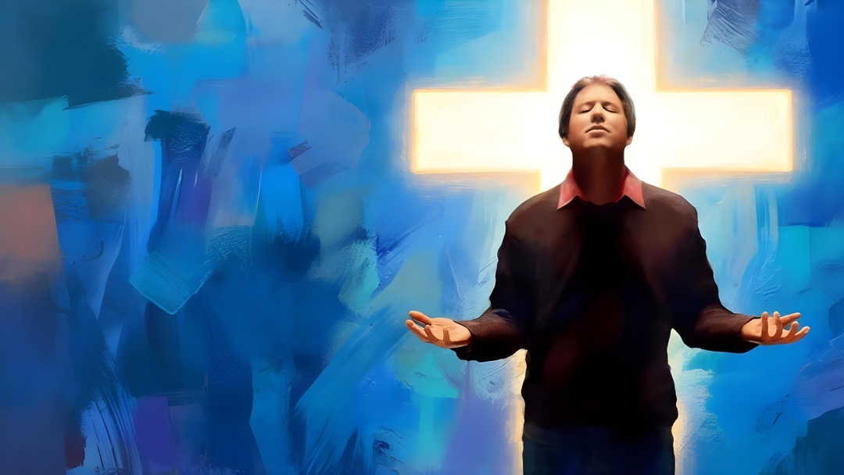
COMPLETS
EN
CHRIST
Leçon 10 pour le 7 mars 2026

Slide 2
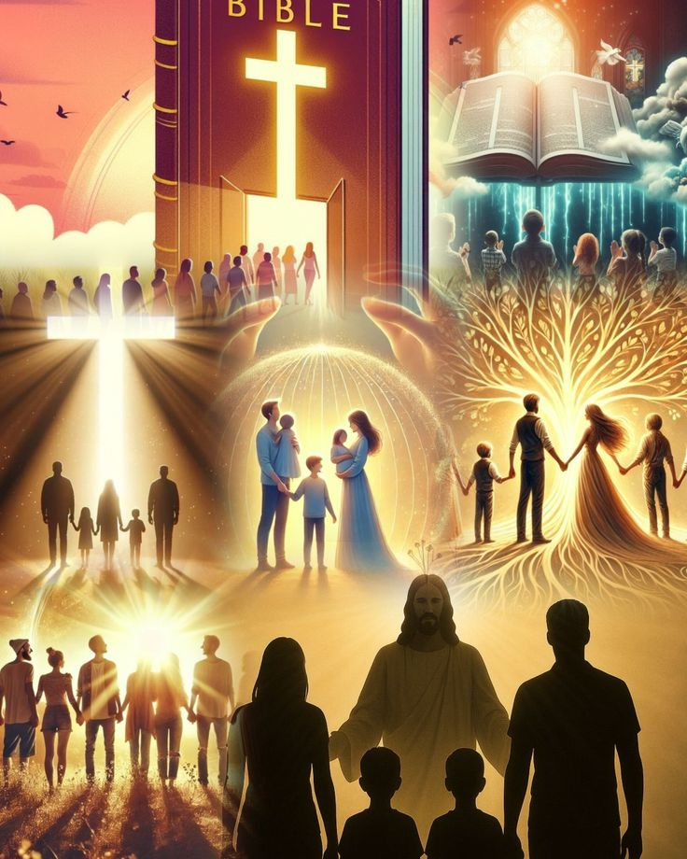
« Ce n'est pas parce que les hommes n'ont pas le même caractère qu'ils doivent se séparer.
Si nous sommes enfants du Roi céleste, nous ne serons pas en désaccord au point de nous gêner mutuellement.
C’est par la volonté du Seigneur que ses serviteurs sont pourvus de dons divers. C’est par son choix que des hommes aux intelligences différentes sont dans l’Église pour travailler avec Lui.
Nous rencontrons différents courants de pensée et des dons divers sont nécessaires. Les serviteurs de Dieu doivent œuvrer en parfaite harmonie. Je remercie le Seigneur de ce que nous ne sommes pas tous exactement semblables, bien que nous devrions avoir le même esprit – l’esprit qui demeure en Christ.
This Day With God, p. 262
L’apôtre Jean n’était pas semblable à l’apôtre Pierre. Chacun d’eux devait voiler ses particularités et adoucir son tempérament afin d’aider l’autre témoignant de son attachement à la vérité et à la sanctification. »

Slide 3
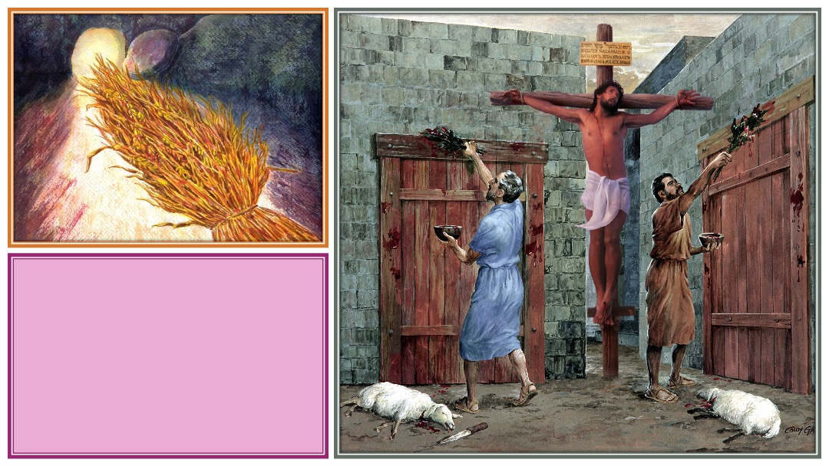
« C'est pourquoi, que personne ne vous juge au sujet du manger ou du boire, ou au sujet d'une fête, d'une nouvelle lune, ou des sabbats : c'était l'ombre des choses à venir, mais le corps est en Christ. »
Colossiens 2.16-17

Slide 4
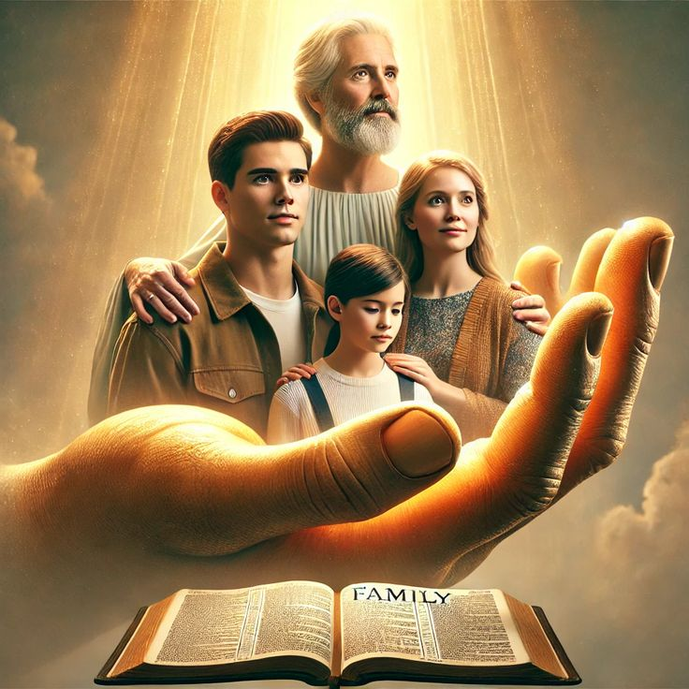
La sagesse et la connaissance de Dieu
Puissance de la grâce, p. 179, 19 juin
La croix est le centre de la révélation de l'amour de Dieu à l'égard de l'homme. Aucune langue ne peut en donner la parfaite signification, aucune plume n'est capable de la définir, l'esprit de l'homme est incapable de la comprendre...
« Jésus-Christ, existant en forme de Dieu, n'a point regardé comme une proie à arracher d'être égal avec Dieu, mais s'est dépouillé lui-même, en prenant une forme de serviteur, en devenant semblable aux hommes ; et ayant paru comme un simple homme, il s'est humilié lui-même, se rendant obéissant jusqu'à la mort, même jusqu'à la mort de la croix » (Philippiens 2.6-8).
« Christ est mort ; bien plus, il est ressuscité, il est à la droite de Dieu » (Romains 8.34). « C'est aussi pour cela qu'il peut sauver parfaitement ceux qui s'approchent de Dieu par lui, étant toujours vivant pour intercéder en leur faveur » (Hébreux 7.25).

Slide 5

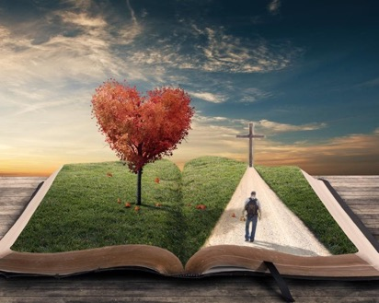



La foi en Jésus nous accorde de grands bienfaits. Outre le pardon de nos péchés, nous recevons la consolation, la sagesse.
Paul nous invite à nous enraciner dans cette foi pour devenir des arbres portant de bons fruits pour le Royaume de Dieu.
Elle nous avertit également de la manière dont nous devons nous enraciner : non pas sur des philosophies et des théories humaines, mais uniquement sur la Parole vivante de Dieu.
Les bienfaits de la foi :
Consolation, éloges et ordre (Colossiens 2.1-5)
Enracinés en Christ (Colossiens 2.6-8)
L'acte des ordonnances cloué à la croix (Colossiens 2.9-15)
Les obstacles qui ébranlent la foi :
Fêtes, nouvelle lune et sabbats (Colossiens 2.16-19)
Commandements des hommes (Colossiens 2.20-23)

Slide 6
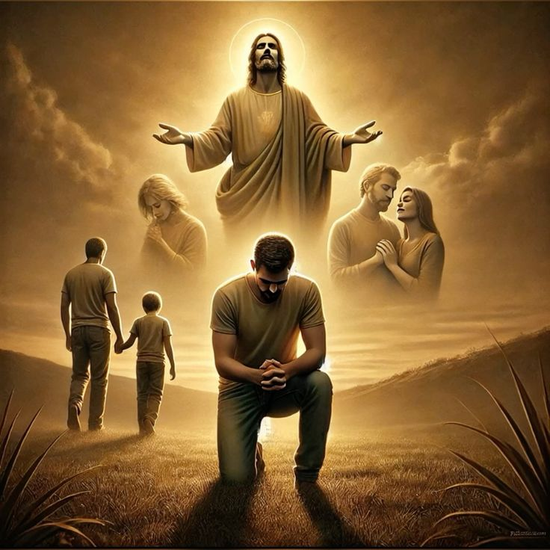
« Le Créateur qui a placé dans le grain le germe de vie peut seul le faire fructifier. Chaque semence se développe et chaque plante croît par la puissance de Dieu. »
Ancrage et croissance en Christ
« Des leçons innombrables touchant les différents processus de croissance des plantes, quelques-unes des plus importantes sont énoncées dans la parabole du Sauveur sur la semence.
La semence contient un germe, un principe de vie que Dieu a placé en elle ; cependant, livrée à elle-même, il lui est impossible de germer.
L'homme a un rôle à jouer dans la germination de la semence.
Au-delà d'un certain point, il ne peut cependant plus rien faire et doit dépendre de celui qui a relié les semailles aux moissons par le lien merveilleux de sa toute-puissance.
Il y a de la vie dans la semence, de la puissance dans le sol ; mais si une énergie infinie ne s'exerce nuit et jour, la semence reste improductive. Les ondées doivent rafraîchir les champs altérés ; le soleil doit donner sa chaleur ; l'électricité doit être conduite jusqu'à la semence ensevelie dans le sol. »
Puissance de la grâce, p. 198, 18 juin

Slide 7


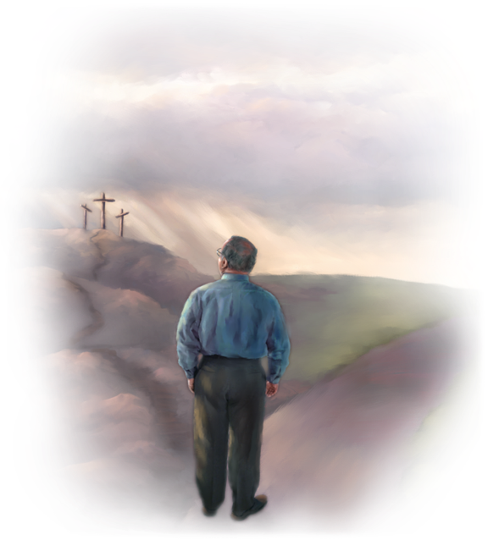
LES BIENFAITS DE LA FOI
« Le chrétien est comparé à un cèdre du Liban. J'ai appris que cet arbre ne plonge pas que de courtes et petites racines dans la terre. Il développe de grosses racines qu'il plonge profondément dans le sol, et il s'enracine toujours plus fort et plus loin en quête d'une prise toujours plus solide. Ainsi, même au plus fort de la tempête, il demeure ferme, maintenu par son puissant réseau de câbles souterrains. »
« C'est ainsi que les chrétiens doivent plonger leurs racines profondément en Christ. « Ils ont la foi en leur rédempteur. Ils savent en qui ils croient. »
Être semblable à Jésus, p. 233, 14 août.

Slide 8

« Mais la sagesse,
où se trouve-t-elle ? Où est la demeure de l'intelligence ? »
(Job 28.12)
« …en qui sont cachés tous les trésors de la sagesse et de la science. »
(Colossiens 2.3)

Slide 9
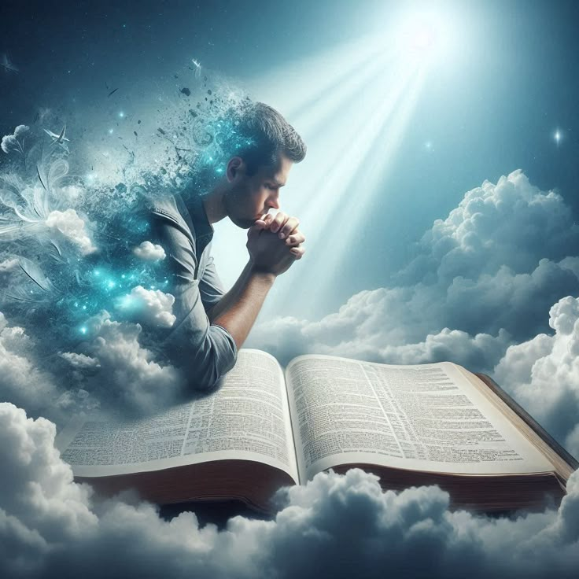
Cloué à la croix
« Nous avons eu un Sabbat magnifique, glorieux… qui fit que nous nous réjouîmes et glorifiâmes Dieu pour son extraordinaire bonté envers nous… J'eus une vision… »
« Je vis que nous percevons et comprenons très peu l'importance du Sabbat… Je vis que nous ne connaissions pas ce que signifie monter sur les hauteurs de la terre et être alimentés de l'héritage de Jacob. Mais quand la pluie rafraîchissante de l'arrière-saison et la gloire de son pouvoir descendront de la présence du Seigneur, nous saurons ce que signifie manger l'héritage de Jacob et être sur les hauteurs de la terre.
Alors, nous apprécierons mieux l'importance et la gloire du Sabbat. Mais nous ne le verrons dans toute sa gloire que lorsque l'alliance de paix sera établie avec nous à l'appel de la voix de Dieu, quand les portes de perles de la nouvelle Jérusalem s'ouvriront de part en part en virant sur leurs gongs, et que la belle et joyeuse voix du bien-aimé Jésus –plus douce que toute musique jamais perçue par l'oreille humaine- nous invitera à entrer. Je vis que nous avions absolument le droit de rentrer dans la ville parce que nous avions gardé les commandements de Dieu, et parce que le ciel, le beau ciel est notre foyer. (Lettre 33, 1851.) »

Slide 10

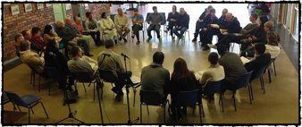
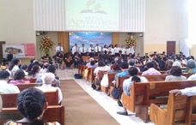
CONSOLATION, ÉLOGES ET ORDRE
« Car, si je suis absent de corps, je suis présent d'esprit avec vous, et je vois avec joie l'ordre qui règne parmi vous et la fermeté de votre foi en Christ. » Colossiens 2.5
Bien qu'il ne connût pas personnellement l'Église de Colosses, Paul savait qu'elle était menacée par de faux enseignements (Colossiens 2.1, 4).
C'est pourquoi il lui écrit avec trois objectifs clairs qui l'aideront à faire face à ce danger (Colossiens 2.2) :
afin que leurs cœurs soient encouragés
qu'ils demeurent unis dans l'amour
et qu'ils aient toute la richesse qui vient de la pleine certitude de l'intelligence
afin qu'ils connaissent ainsi le mystère de Dieu, c'est-à-dire Christ
Avant d'identifier les fausses doctrines, Paul adresse un double éloge aux Colossiens : ils ont un bon ordre et ils sont fermes dans la foi (Colossiens 2.5).
L'« ordre » auquel Paul fait allusion ici renvoie à l'ordre dans le culte d'adoration et dans les diverses activités de l'Église. Il doit y avoir une direction et une répartition des responsabilités ; les activités doivent se dérouler avec le décorum qui convient, etc. Cela favorisera une meilleure proclamation de l'Évangile et les prémunira contre certaines erreurs.

Slide 11
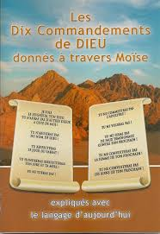
Maranatha, p. 245, 25 août
« Je vis les dix commandements écrits du doigt même de Dieu.
Il y avait quatre commandements sur une table et six sur l'autre. Ceux de la première table étaient plus lumineux que les six autres. Mais le quatrième, celui du Sabbat, brillait davantage encore que tous les autres ; car le Sabbat a été mis à part pour être gardé en l'honneur du nom du Dieu saint.
Le saint Sabbat paraissait glorieux –un halo lumineux l'entourait.
Je vis que le commandement du Sabbat n'avait pas été cloué à la croix. Si cela avait été le cas, les neufs autres l'auraient aussi été ; et nous serions libres de les violer tous, de même que le quatrième… »
« Je vis que le saint Sabbat est, et restera, le mur de séparation entre le véritable Israël de Dieu et les incroyants ; et que le Sabbat est la grande vérité qui unira les cœurs des enfants de Dieu. (Premiers Écrits, p. 33.) »

Slide 12
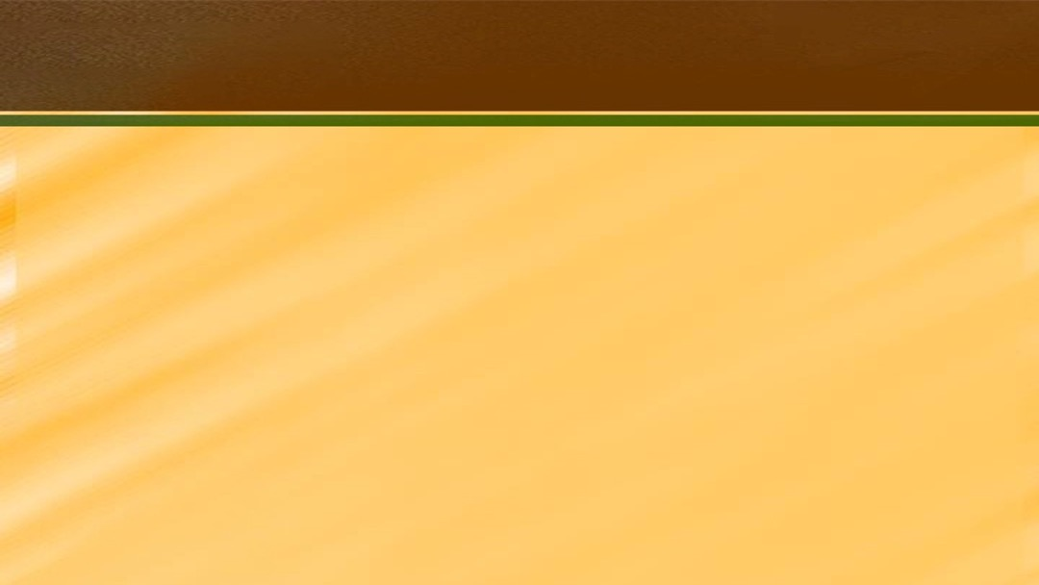
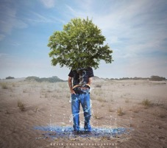
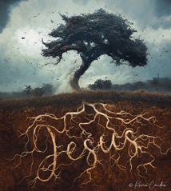
ENRACINÉS EN CHRIST
« …ayant les racines et les fondements en lui, et étant confirmés dans la foi, telle qu'on vous l'a enseignée, et abondant en actions de grâces. » Colossiens 2.7
Nous obtenons le salut en recevant une Personne, non en adhérant à des doctrines (Colossiens 2.6). Ces dernières sont néanmoins indispensables. Paul nous exhorte à marcher en Christ « comme vous l'avez appris » (Colossiens 2.7b).
En marchant avec Jésus, nous nous enracinons (nous prenons racine) en Lui. Nous sommes, métaphoriquement, « une plantation de l'Éternel, pour qu'il soit glorifié » (Ésaïe 61.3). Nous sommes des « arbres » qui s'attachent fermement à Jésus et à ses enseignements (Psaumes 1.3).
Or, il existe deux types de doctrine :
Selon Christ et son enseignement consigné dans la Bible :
nous sommes affermis dans la foi et abondons en action de grâces (Colossiens 2.7)
Selon des philosophies et de vaines subtilités, selon les traditions des hommes :
nous sommes trompés, jugés et privés de notre récompense (Colossiens 2.8, 16, 18)

Slide 13
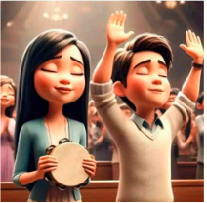
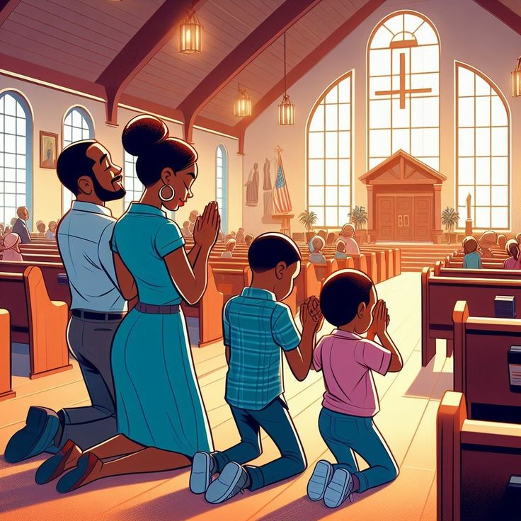
Conseils à l’économe, p. 230
Ombre ou réalité ?
« Le Christ invite les membres de son Église à s'attacher à la véritable et authentique espérance de l’Évangile. Il dirige leurs regards vers le ciel et leur donne l'assurance ferme que les richesses qui demeurent sont en haut, et non en bas.
Leur espoir est au ciel, et non sur la terre. Il leur dit : « Cherchez premièrement le royaume et la justice de Dieu ; et toutes ces choses [celles qui sont essentielles pour votre bien] vous seront données par-dessus » (Matthieu 6.33). »
« Chez beaucoup de gens, les choses de ce monde obscurcissent la notion glorieuse du poids éternel de gloire qui attend les saints du Très-Haut. Ils n'arrivent pas à distinguer la réalité vraie, authentique et durable, de l'ombre fausse et passagère qui est une contrefaçon. »
« Dieu supplie son peuple de consacrer les facultés du corps, de l'esprit et de l'âme au service qu'il attend de lui. Il veut que ses membres pris séparément puissent dire que les gains et les avantages de cette vie sont considérés comme une perte en regard des richesses qui sont réservées à ceux qui, diligemment et raisonnablement, recherchent la vie éternelle. »

Slide 14

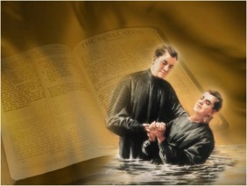

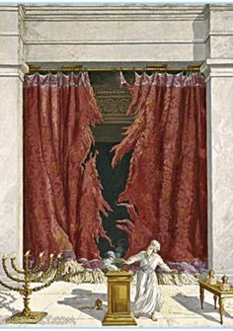
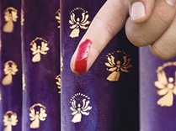
L'ACTE DES ORDONNANCES CLOUÉ À LA CROIX
« …ayant effacé l'acte dont les ordonnances nous condamnaient et qui subsistait contre nous, et l'ayant détruit en le clouant à la croix. » Colossiens 2.14
Abraham a ratifié son alliance avec Dieu par la circoncision (Genèse 17.11). Nous ratifions notre alliance avec Jésus par le baptême, qui est « la circoncision de Christ » (Colossiens 2.11-12). Cela implique que la circoncision physique n'est plus nécessaire. Après avoir clarifié ce point, Paul évoque l'œuvre de Jésus sur la croix. Qu'a accompli Jésus ?
Il nous a donné la vie en nous pardonnant nos péchés (Colossiens 2.13)
Il a effacé l'acte des ordonnances qui nous condamnaient
(Colossiens 2.14)
Il a triomphé des principautés et des puissances du mal (Colossiens 2.15)
Éphésiens 2.14-15 précise que l'« acte » ou les « ordonnances » qui nous étaient contraires constituaient la loi cérémonielle, qui formait une muraille de séparation entre Juifs et non-Juifs.
C'est pourquoi nous ne devons plus nous préoccuper d'observer les lois rituelles de l'Ancien Testament, qui ont trouvé leur accomplissement et leur fin en Christ.

Slide 15
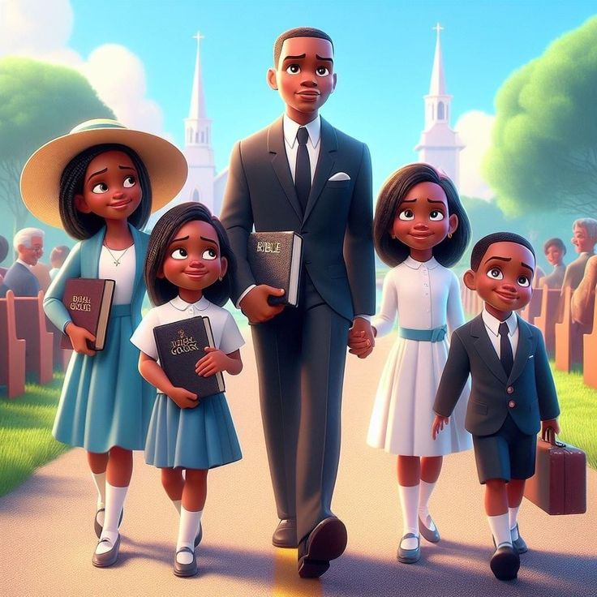
Prophètes et Rois, p. 140, 141.
Des commandements humains
« De nos jours, comme au temps d’Élie, la ligne de démarcation entre ceux qui observent les commandements de Dieu et ceux qui adorent des idoles est nettement tracée. « Jusques à quand clocherez-vous des deux côtés ? s'écriait Élie. Si l’Éternel est Dieu, allez après lui ; si c'est Baal, allez après lui ! » (1 Rois 18.21.)
Et voici le message pour notre époque : « Elle est tombée, elle est tombée, Babylone la grande ! ... Sortez du milieu d'elle, mon peuple, afin que vous ne participiez point à ses péchés, et que vous n'ayez point de part à ses fléaux. Car ses péchés se sont accumulés jusqu'au ciel, et Dieu s'est souvenu de ses iniquités. » (Apocalypse 18.2,4,5.)
L'heure où chacun de nous sera mis à l'épreuve va bientôt sonner. Le faux sabbat sera imposé ; il y aura contestation entre les commandements de Dieu et les commandements des hommes. Ceux qui ont cédé peu à peu aux coutumes du monde, s'inclineront devant les autorités plutôt que de s'exposer aux moqueries, à l'insulte, aux menaces d'emprisonnement et de mort. »
( Demeurer en Christ, la source de la force, p. 282, 2 octobre )

Slide 16

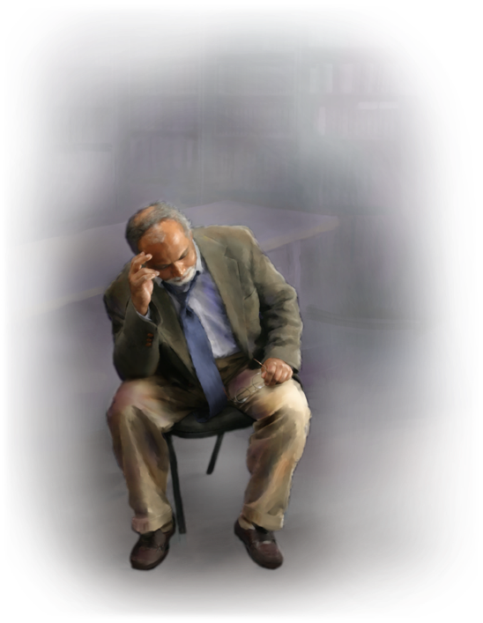
LES OBSTACLES QUI ÉBRANLENT LA FOI
« Parmi les habitants de la terre, répandus dans toutes les nations, se trouvent des hommes qui n'ont pas fléchi les genoux devant Baal. Semblables aux étoiles qui n'apparaissent qu'à la nuit, ils brilleront lorsque les ténèbres couvriront la terre et l'obscurité les peuples. Dans l'Afrique païenne, dans les pays catholiques d'Europe et de l'Amérique du Sud, en Chine, aux Indes, dans les îles lointaines et dans les lieux les plus reculés du globe, le Seigneur possède un firmament d'âmes d'élite qui apparaîtront dans tout leur éclat au sein des ténèbres, révélant nettement au monde apostat le pouvoir transformateur de sa loi. Déjà aujourd'hui, nous les voyons apparaître dans toute nation, tout peuple, toute tribu et toute langue. »

Slide 17

FÊTES, NOUVELLE LUNE ET SABBATS
« Que personne donc ne vous juge au sujet du manger ou du boire, ou au sujet d'une fête, d'une nouvelle lune, ou des sabbats. » Colossiens 2.16
Outre la circoncision, d'autres éléments distinguaient les Juifs des non-Juifs : les rites et les festivités religieuses.
Paul avait déjà clarifié le rôle de la circoncision. Maintenant, avec l'expression « c'est pourquoi », il indique les implications de l'effacement de l'« acte » (les lois cérémonielles) : il n'était plus obligatoire pour le salut d'observer les rites et les festivités, que Jésus a accomplis en mourant sur la croix (Matthieu 27.51 ; Colossiens 2.16).
Paul semble citer Osée 2.11 pour résumer en une seule formule l'ensemble du système cérémoniel du Sanctuaire. Cela implique que les sabbats mentionnés ici sont les sept sabbats rituels (observés indépendamment du jour de la semaine où ils tombaient), et non le sabbat hebdomadaire (inclus dans la loi morale, universelle et applicable à tous, Juifs et non-Juifs).

Slide 18
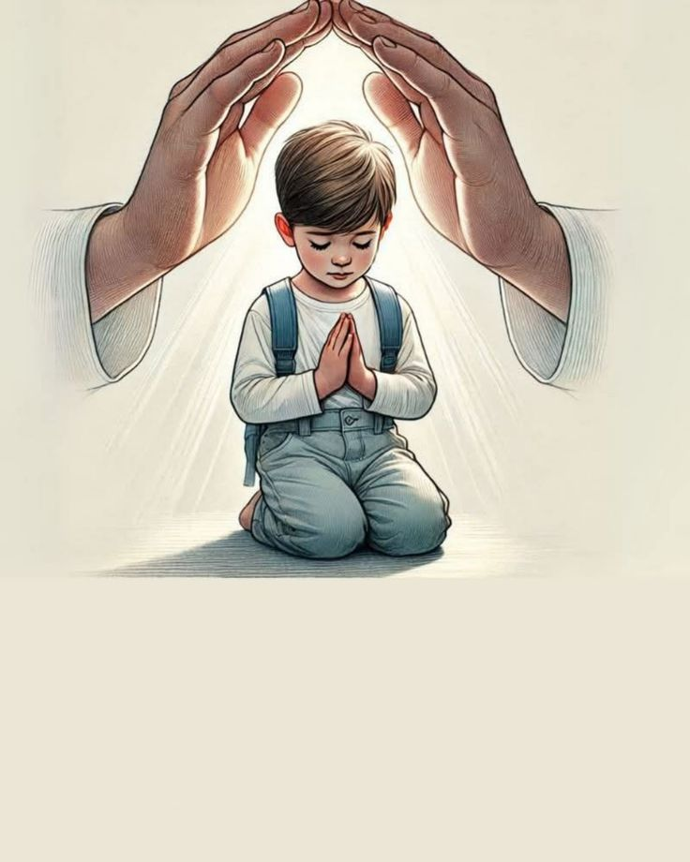
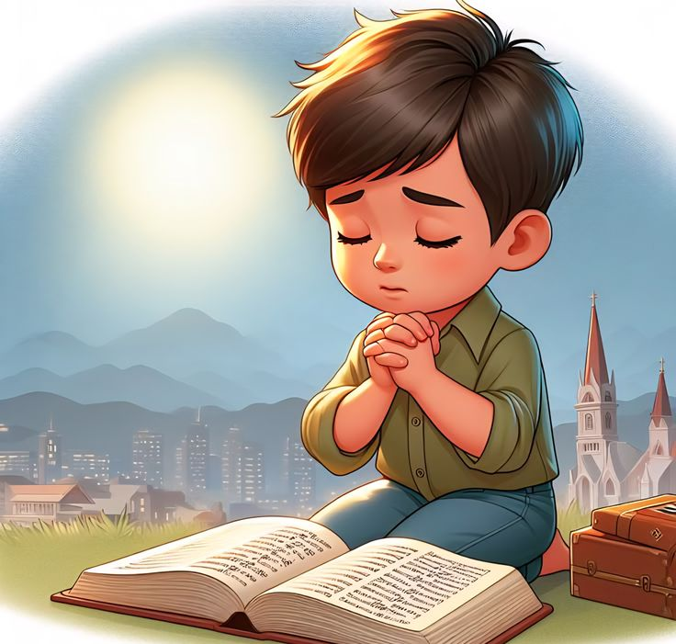
[Demeurer en Christ, la source de la force], p. 282, 2 octobre )
« N'attristez pas le Saint-Esprit de Dieu, par lequel vous avez été scellés pour le jour de la rédemption » (Éphésiens 4.30).
« Comment notre Père céleste nous considère-t-il quand nous doutons de l'amour qui l'a porté à donner son Fils unique afin que nous ayons la vie ?
L'apôtre écrit : « Lui, qui n'a point épargné son propre Fils, mais qui l'a livré pour nous tous, comment ne nous donnera-t-il pas toutes choses avec lui ? » (Romains 8.32.)
Et pourtant, qu'ils sont nombreux ceux qui, par leurs actions, si ce n'est par leurs paroles, disent : « Ce n'est pas pour moi que le Seigneur a fait cela. Il aime peut-être telle ou telle personne, mais pas moi. »
La foi prend Dieu au mot ; elle ne demande pas le sens des expériences douloureuses par lesquelles elle est appelée à passer. Mais grand est le nombre de ceux qui ont peu de foi. ... Les obstacles qu'ils rencontrent, au lieu de les amener à Dieu, les séparent de lui en provoquant chez eux un esprit inquiet et le murmure. Jésus est leur ami. Tout le ciel s'intéresse à leur bien-être, et leur crainte et leurs plaintes attristent le Saint-Esprit. »

Slide 19


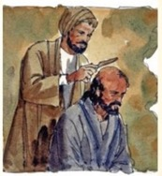
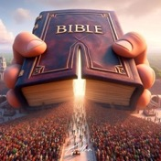
COMMANDEMENTS DES HOMMES
« Ces préceptes, fondés sur des commandements et des doctrines des hommes, ont sans doute une apparence de sagesse… » Colossiens 2.22-23
Les faux docteurs auxquels Paul fait allusion à plusieurs reprises dans sa lettre étaient des Juifs qui enseignaient la nécessité de s'attacher aux lois juives pour obtenir le salut (Actes 15.1, 5). Ces lois comprenaient, en outre, de nombreuses règles élaborées par les rabbins.
Suivons le raisonnement paulinien. Dans le baptême, nous sommes morts aux « rudiments du monde » et nous vivons pour Christ. Si nous nous préoccupons encore, par exemple, des impuretés cérémonielles, c'est que nous vivons encore dans le monde, et nous nous attachons à des choses qui périssent avec l'usage (Colossiens 2.20-22).
Or, Paul précise que, pour les Juifs habitués à ces rites, ceux-ci ont une certaine valeur moralisatrice pour eux-mêmes, bien qu'ils ne soient pas efficaces pour transformer le cœur (Colossiens 2.23).
En résumé, nous devons nous laisser guider par les enseignements contenus dans les Écritures — divinement inspirées —, et non par des philosophies ou des raisonnements humains.

Slide 20
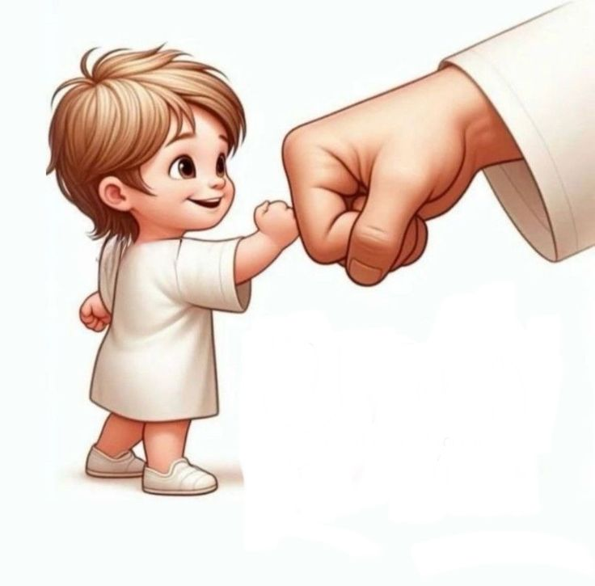
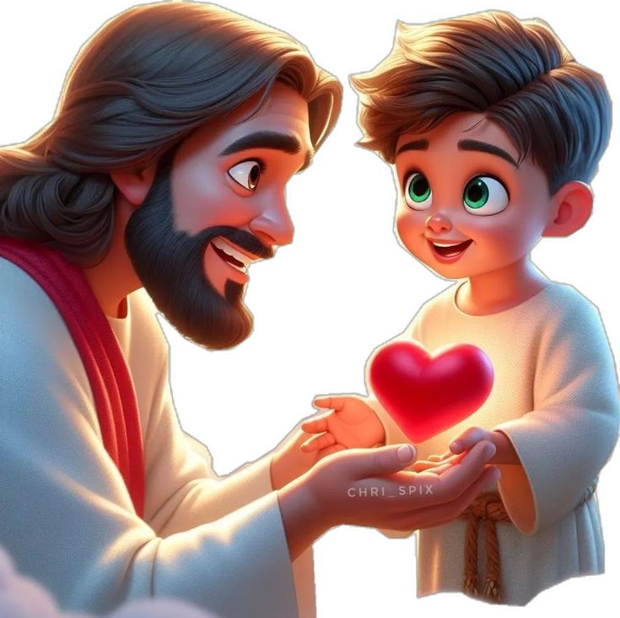
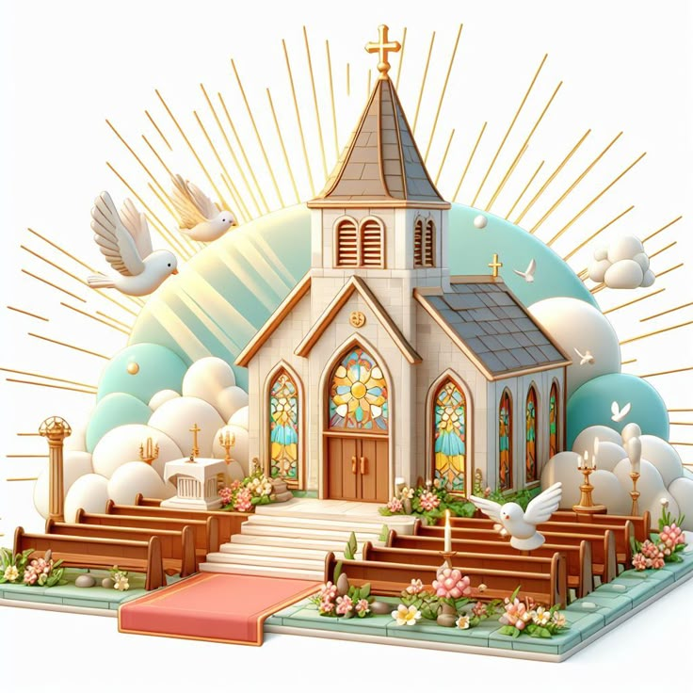
« Car c'est en lui qu'habite corporellement toute la plénitude de la divinité, et vous êtes comblés en lui, qui est la tête de tout principat et de toute autorité » (Colossiens 2.9,10).
« Le Seigneur Jésus agit par l'intermédiaire de son représentant, le Saint-Esprit. Par son moyen, il introduit la vie spirituelle dans les âmes, vivifiant leurs énergies en vue du bien, les purifiant de toute souillure morale et les qualifiant pour le royaume.
Jésus a de grandes bénédictions à répandre, de riches dons à dispenser aux hommes. Il est le « Conseiller admirable » (Ésaïe 9.6), doué d'une sagesse et d'une force infinies ; si seulement nous voulions reconnaître la puissance de son Esprit et nous laisser façonner par elle, nous serions rendus parfaits en lui. (Colossiens 2.9,10.)
Il n'y a de vrai bonheur pour le cœur humain que s'il se laisse docilement façonner par l'Esprit de Dieu. L'Esprit rend l'âme née de nouveau conforme au modèle, Jésus-Christ. Grâce à l'influence de l'Esprit, l'inimitié contre Dieu fait place à la foi et à l'amour, et l'orgueil fait place à l'humilité. »

Slide 21



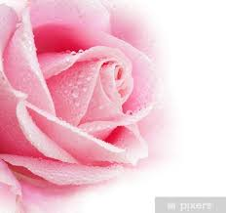
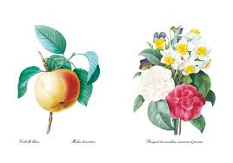
« Le chrétien est comparé à un cèdre du Liban. J'ai appris que cet arbre ne plonge pas que de courtes et petites racines dans la terre. Il développe de grosses racines qu'il plonge profondément dans le sol, et il s'enracine toujours plus fort et plus loin en quête d'une prise toujours plus solide. Ainsi, même au plus fort de la tempête, il demeure ferme, maintenu par son puissant réseau de câbles souterrains.
C'est ainsi que les chrétiens doivent plonger leurs racines profondément en Christ. Ils ont la foi en leur rédempteur. Ils savent en qui ils croient. Ils sont absolument persuadés que Jésus est le Fils de Dieu et qu'il est le Sauveur des pécheurs. ... Les racines de la foi s'enfoncent profondément. Les chrétiens authentiques, tels des cèdres du Liban, ne se développent pas dans la terre molle de surface, mais ils s'enracinent en Dieu, solidement rivés dans les fentes du divin Rocher. »
E. G. White (Our High Calling, p. 331 ; Être semblable à Jésus, p. 233, 14 août.)

Slide 22

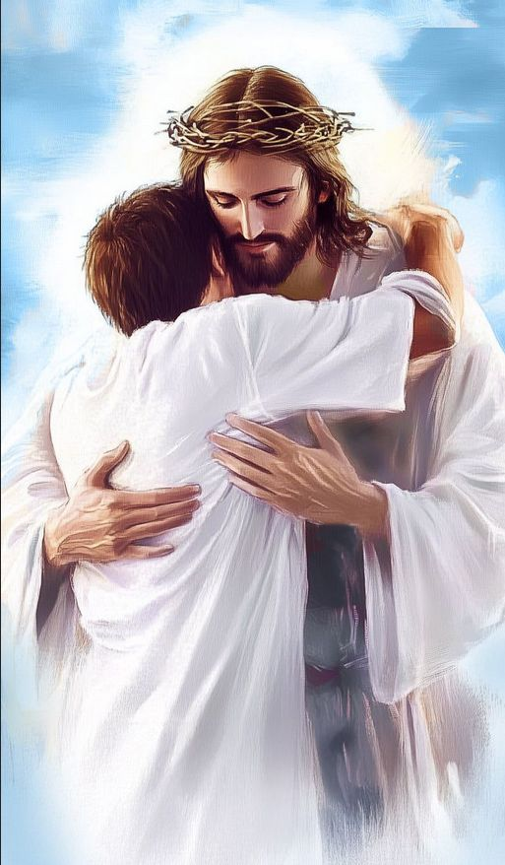
1Thessaloniciens 5.23-24
« Que le Dieu de la paix vous consacre lui-même tout entiers ; que tout votre être, l'esprit, l'âme et le corps, soit gardé irréprochable pour l'avènement de notre Seigneur Jésus-Christ ! Celui qui vous appelle est digne de confiance : c'est lui qui le fera. »
JE PRIE
Amen !

